Slide 1

များများ လှုပ်ရှားပါ နည်းနည်း ထိုင်ပါ
Notes:
ယနေ့ ကျွန်တော်တို့ ရုပ်ပိုင်းဆိုင်ရာ လှုပ်ရှားမှုမှတစ်ဆင့် ကျွန်တော်တို့၏ ကျန်းမာရေးကို ပိုမိုကောင်းအောင် ကျွန်တော်တို့ လုပ်နိုင်သည့် နည်းလမ်းများအကြောင်း ပြောဆိုပါမည်။ ကျွန်တော်တို့ ပြောဆိုမည့်အကြောင်းမှာ-
ရုပ်ပိုင်းဆိုင်ရာ လှုပ်ရှားမှု ဘာကိုဆိုလိုသည်
ရုပ်ပိုင်းဆိုင်ရာ လှုပ်ရှားမှု အဘယ်ကြောင့် အရေးကြီးသည်
ရုပ်ပိုင်းဆိုင်ရာ လှုပ်ရှားမှု ကျွန်တော်တို့ မည်မျှလုပ်ရန် လိုအပ်သည်
ကျွန်တော်တို့၏ ရုပ်ပိုင်းဆိုင်ရာ လှုပ်ရှားမှုကို မည်ကဲ့သို့ ကျွန်တော်တို့ တိုးမြှင့်အောင် လုပ်နိုင်သည်
ယနေ့ ကျွန်တော်တို့ ဤအကြောင်းကို အဘယ်ကြောင့် ပြောဆိုနေကြသနည်း။
သြစတြေးလျနိုင်ငံရှိ လူအများစုသည် ကိုယ်လက်လေ့ကျင့်ခန်း (သို့) ရုပ်ပိုင်းဆိုင်ရာ လှုပ်ရှားမှု လုံလုံလောက်လောက် မလုပ်ဘဲ ထိုင်နေသည့်အချိန် အလွန်များပါသည်။
ပုံမှန် ရုပ်ပိုင်းဆိုင်ရာ လှုပ်ရှားမှုသည် သင့်ဘဝကို သင်၏ ရုပ်ပိုင်းဆိုင်ရာနှင့် စိတ်ခံစားမှုဆိုင်ရာ ကျန်းမာရေးတို့ အပါအဝင် တိုးတက်စေနိုင်သည်။
အမျိုးသမီးများသည် အမျိုးသားများထက် ရုပ်ပိုင်းဆိုင်ရာ လှုပ်ရှားမှု ပိုမိုနည်းပါးကြသည်။
အနည်းငယ်သော ပြောင်းလဲချက်များသည်ပင် အကြီးအကျယ် သက်ရောက်မှုရှိပါသည်။
သင်တန်းပို့ချသူသို့ အမှာစာများ
ဤသင်ခန်းစာသည် ရုပ်ပိုင်းဆိုင်ရာ လှုပ်ရှားမှု၏ ကျန်းမာရေး အကျိုးကျေးဇူးများအပေါ် အလေးထားပေးပါမည်။ အကြံပြုထားသည့် ရုပ်ပိုင်းဆိုင်ရာ လှုပ်ရှားမှု လမ်းညွှန်များကို ကြည့်ရှုမည်၊ နေ့စဉ် ရုပ်ပိုင်းဆိုင်ရာ လှုပ်ရှားမှု ပို၍များများ အပါအဝင်အတွက် နည်းဗျူဟာများကို ဆွေးနွေးမည်ဖြစ်ပြီး အမျိုးသမီးများအား ၎င်းတို့ နှစ်ခြိုက်သည့် လှုပ်ရှားမှုများကို ရှာဖွေရန် အားပေးတိုက်တွန်းပါသည်။

Slide 2


Slide 3

My Body. My Health. ကျန်းမာရေးပညာပေးကိရိယာငယ်။
Notes:
My Body. My Health. သည် အဖွဲ့အစည်းများနှင့် ပညာပေးသူများက ရွှေ့ပြောင်းအခြေချနေထိုင်ပြီး ဒုက္ခသည်အဖြစ်ခိုလှုံလာသည့် နောက်ခံရှိသူ အမျိုးသမီးများအား ကျန်းမာရေးဆိုင်ရာ သိကောင်းစရာများ ဖြန့်ဝေရာတွင် အထောက်အကူပြုနိုင်မည့် ပညာပေးလက်စွဲ ကိရိယာငယ်တစ်ခုဖြစ်သည်။ ယင်းက အမျိုးသမီးများနှင့်အတူ ၎င်းတို့၏ကျန်းမာရေးအကြောင်း စကားဝိုင်းများ ပြုလုပ်နိုင်ရန်လည်း တိုက်တွန်းအားပေးပါသည်။
ဤပညာပေးလက်စွဲကိရိယာငယ်သည် ကျန်းမာရေးနှင့်ညီညွတ်စွာ နေထိုင်ခြင်း၊ စိတ်ပိုင်းဆိုင်ရာ ကျန်းမာရေး၊ သွေးဆုံးချိန် သို့မဟုတ် လိင်ပိုင်းဆိုင်ရာ ကျန်းမာရေးစသည့် အရေးကြီးသော ကျန်းမာရေးဆိုင်ရာ အကြောင်းအရာများအား ကျယ်ကျယ်ပြန့်ပြန့် တင်ပြထားသည့် တင်ပြချက်အတွဲတစ်ခုဖြစ်သည်။
နောက်ထပ်အချက်အလက်များနှင့် အင်္ဂလိပ်ဘာသာအပြင် အခြားဘာသာစကားများဖြင့် ရရှိနိုင်သော တင်ပြချက် စာရင်းတစ်ခုကို ရရှိလိုပါက jeanhailes.org.au တွင် ဝင်ရောက်ကြည့်ရှုပါ။

Slide 4

ပြော
Notes:
ယခုအခါ အမျိုးသမီးများ လုပ်သည့် မည်သို့သော ရုပ်ပိုင်းဆိုင်ရာ လှုပ်ရှားမှုနှင့် ကိုယ်လက်လေ့ကျင့်ခန်းအကြောင်း အုပ်စုလိုက် နွေးပွဲဖြင့် သင်တန်းကို စလုပ်ကြပါ။ ၎င်းတို့မှာ သူတို့၏ မိခင်နိုင်ငံများ၌ သူတို့လုပ်ခဲ့သည့် အရာများနှင့် ကွဲပြားခြားနားပါသလား။
စဉ်းစားရန် မေးခွန်းများမှာ*-
သင့် မိခင်နိုင်ငံတွင်/သင့်ယဉ်ကျေးမှုတွင် လူများ နေ့စဥ် မည်ကဲ့သို့ လှုပ်ရှားသနည်း- လမ်းများများလျှောက်သလား၊ ပြေးသလား၊ ဆိုင်များမှ အစာအစာကို သယ်သွားသလား၊ ကသလား။
သြစတြေးလျနိုင်ငံမှာထက် သင့်မိခင်နိုင်ငံတွင် သင် ပိုမို၍ လှုပ်လှုပ်ရှားရှားလုပ်ခဲ့သလား။
သင့်ကိုယ်ခန္ဓာကို နေ့စဉ် လှုပ်ရှားရန်မှာ သင့် ကျန်းမာရေးအတွက် အလွန် အရေးကြီးကြောင်း သင် သိပါသလား။
အားကစား (သို့) ကိုယ်လက်လေ့ကျင့်ခန်း တစ်ခုခု သင် လုပ်ပါသလား။ ၎င်းမှာ သင့်မိခင်နိုင်ငံ၌ သင် လုပ်ခဲ့သည့်အရာနှင့် ကွဲပြားခြားနားပါသလား။
*သင်တန်းပို့ချသူသို့ အမှာစာ- အတိုချုပ် ဆွေးနွေးပွဲလုပ်ရန် မေးခွန်းအချို့ကို ရွေးပါ။

Slide 5

Notes:
သင့်ကိုယ်ခန္ဓာကို ပြေးရန်၊ ခုန်ရန်၊ ဆန့်ရန်နှင့် လှုပ်ရှားရန် ပုံဖော်ထားသည်။ သင့်ကိုယ်ခန္ဓာကို နေ့စဉ် လှုပ်ရှားပေးရန်မှာ သင့်ကျန်းမာရေးအတွက် အလွန် အရေးကြီးပါသည်။
သို့သော်လည်း၊
သြစတြေးလျနိုင်ငံရှိ လူကြီးအားလုံး၏ ထက်ဝက်ကျော်ကျော်နှင့်
ကလေး ၅ ယောက်လျှင် ၄ ယောက်သည်
လုံလုံလောက်လောက် မလှုပ်ရှားကြပါ။
အမျိုးသမီးများသည် အမျိုးသားများထက် လှုပ်ရှားမှု ပိုမိုနည်းပါးကြသည်။
သြစတြေးလျနိုင်ငံရှိ လူများသည် ထိုင်ရင်း (သို့) လဲလျောင်းရင်း ပိုမို အချိန်ဖြုန်းပါသည်။
ဥပမာများမှာ-
ရုပ်မြင်သံကြား ကြည့်နေရင်း (သို့) အီလက်ထရောနစ်ဂိမ်းကစားရင်း ထိုင်နေကြသည် (သို့) လဲလျောင်းနေကြသည်။
ကားမောင်းနေကြသည် (သို့) အများပြည်သူ သယ်ယူပို့ဆောင်ရေးကို သုံး၍စီးနေကြသည်။
စားပွဲပေါ်ဖြင့် (သို့) ကွန်ပျူတာဖြင့် စာဖတ်ရန်၊ စာရေးရန် (သို့) အလုပ်လုပ်ရန် ထိုင်နေကြသည် (သို့) လဲလျောင်းနေကြသည်။
မိတ်ဆွေများနှင့် မိသားစုနှင့် အစာစားနေကြသည် (သို့) ကော်ဖီသောက်နေကြသည်။

Slide 6

Notes:
ရုပ်ပိုင်းဆိုင်ရာ လှုပ်ရှားမှုသည် အဘယ်နည်း။
ရုပ်ပိုင်းဆိုင်ရာ လှုပ်ရှားမှုသည် သင့်ကိုယ်ခန္ဓာကို လှုပ်ရှားပေးခြင်းဖြစ်သည် သို့မှသာ-
သင် အသက်ရှူ ပိုမိုမြန်လာမည်
သင့်နှလုံး ပိုမို ခုန်လာမည်။
သင်သည် ဤသို့ အားကစားရုံ၌ ကိုယ်လက်လေ့ကျင့်ခန်းလုပ်ခြင်းဖြင့် (သို့) အားကစားခြင်းဖြင့် လုပ်နိုင်သည့်အပြင် အိမ်သန့်ရှင်းရေးလုပ်ခြင်း (သို့) ဓါတ်လှေကား သုံးမည့်အစား ရိုးရိုးလှေကားဖြင့်တက်ခြင်းကဲ့သို့ နေ့စဉ် လှုပ်ရှားမှုများလုပ်ခြင်းဖြင့်လည်း လုပ်နိုင်သည်။
အကယ်၍ ကျွန်တော် လုံလုံလောက်လောက် မလှုပ်ရှားလျှင် ဘာဖြစ်နိုင်သနည်း။
သင် လုံလုံလောက်လောက် မလှုပ်ရှားလျှင် နေထိုင်မကောင်း ဖြစ်နိုင်သည်။ အချိန်အတိုင်းအတာတစ်ခုတွင် သင် ဖြစ်နိုင်သည်မှာ-
အဝလွန်ရောဂါ (ကိုယ်အလေးချိန် အလွန်များခြင်း)
သွေးပေါင်ချိန်များလွန်းခြင်း
ဆီးချိုရောဂါ
နောက်ကျောနာကျင်ခြင်း
ကင်ဆာရောဂါများ
နှလုံးရောဂါ
စိတ်ကျရောဂါတို့ဖြစ်သည်။

Slide 7
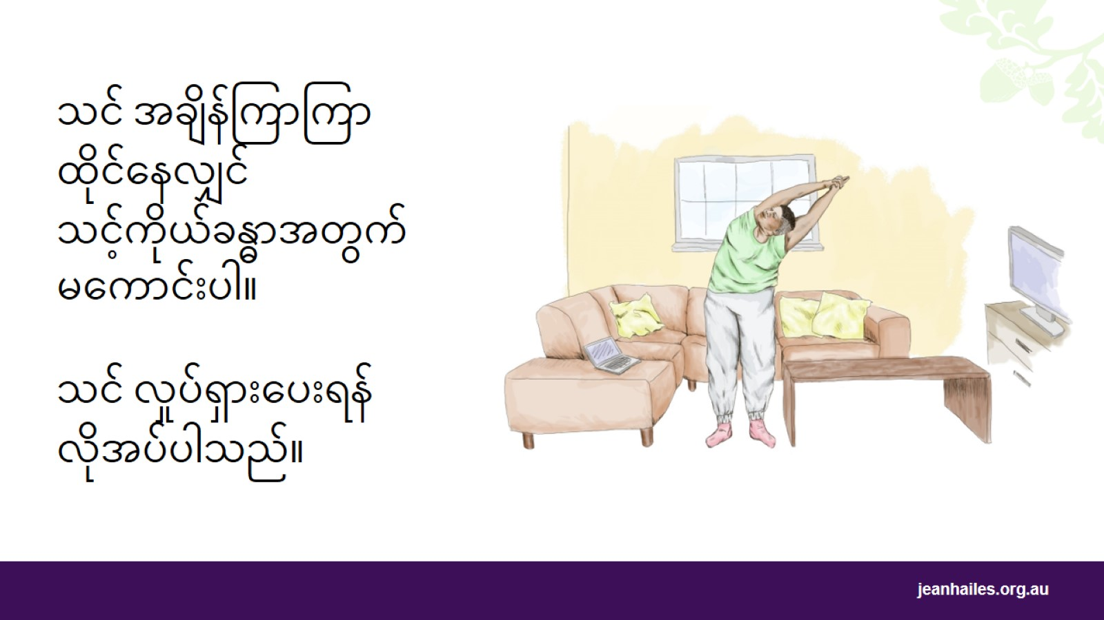
Notes:
တစ်နေ့တာအတွင်း အထိုင်နည်းစေရန် ကျွန်တော် မည်သည့်အရာ လုပ်နိုင်သနည်း။
ကြာကြာထိုင်နေသည့်အချိန်ကို မကြာခဏ ဖြတ်တောက်ပေးပါ။ မိနစ် ၂၀-၃၀ တိုင်းတွင် မိနစ်အနည်းငယ် မတ်တတ်ရပ်၊ လှုပ်ရှားပြီး အကြောဆန့်ပေးပါ။
သင် ရုပ်မြင်သံကြားရှေ့ (သို့) ကွန်ပျူတာ မြင်လွှာရှေ့ ကြာကြာအချိန်ဖြုန်းလျှင် မကြာခဏ မတ်တတ်ရပ်ပြီး အနီးအနားလှုပ်ရှားပေးပါ။
သင် လှုပ်ရှားနိုင်မည့် အခွင့်အလမ်းတိုင်းကို ယူပါ၊ အချိန် မည်မျှတိုတောင်းသည်မှာ အရေးမကြီးပါ။

Slide 8
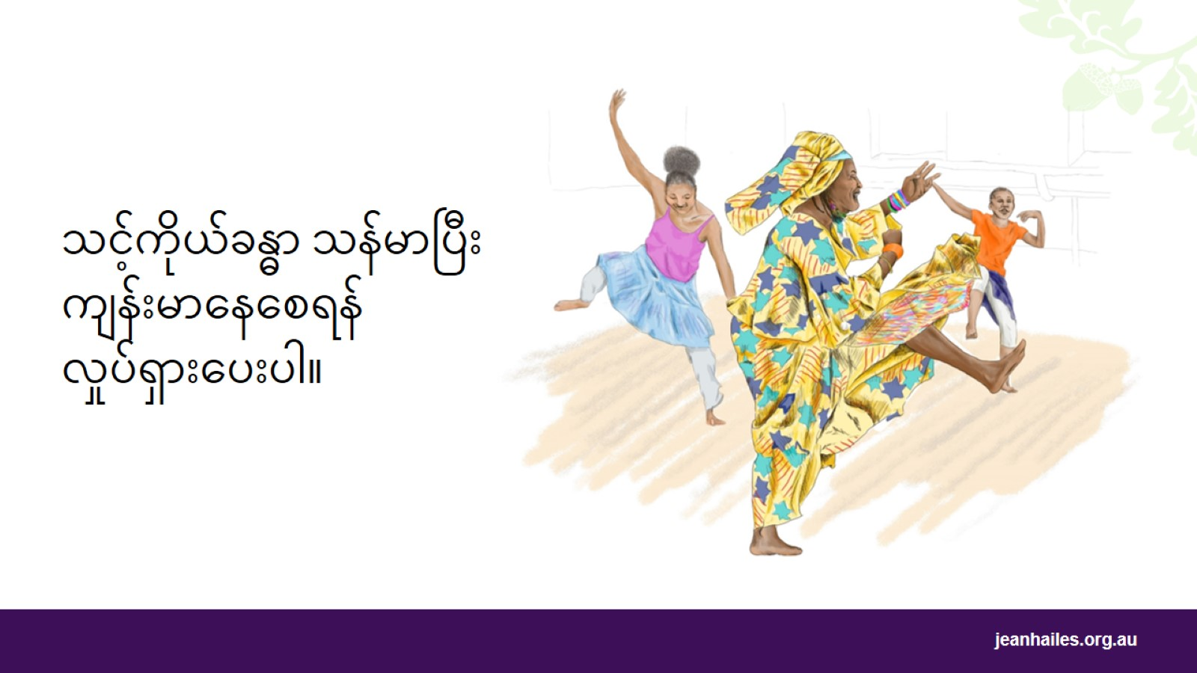
Notes:
ကျွန်တော်၏ ကျန်းမာရေးအတွက် ရုပ်ပိုင်းဆိုင်ရာ ကျန်းမာရေးသည် အဘယ်ကြောင့် ကောင်းသနည်း။
နေ့စဉ် ရုပ်ပိုင်းဆိုင်ရာ လှုပ်ရှားမှုနှင့် သင် ထိုင်နေရသည့်အချိန်ကို လျှော့ချခြင်းသည် သင့် ကျန်းမာရေးအတွက် အလွန် အရေးကြီးပါသည်။
ရုပ်ပိုင်းဆိုင်ရာ လှုပ်လှုပ်ရှားရှား ဖြစ်အောင်နေခြင်း-
နှလုံးရောဂါနှင့် လေဖြတ်ခြင်းတို့၏ အန္တရာယ်ကို လျှော့ချပေးသည်၊
ကင်ဆာရောဂါ အချို့၏ အန္တရာယ်ကို လျှော့ချပေးသည်၊
သင့်သွေးထဲရှိ မကောင်းသော အဆီဓါတ် အတိုင်းအဆကို လျှော့ချပေးသည်၊
သွေးပေါင်ချိန် နိမ့်ကျအောင် အထောက်အကူပြုသည်၊
ခိုင်မာသော ကြွက်သားများနှင့်အရိုးများကို တည်ဆောက်ပေးသည်၊
သန်မာမှု၊ ဟန်ချက်ထိန်းပေးမှုနှင့် အဖြေအလျှော့ကောင်းမှုကို တိုးမြှင့်ပေးသည်၊
ကိုယ်အလေးချိန် လျော့ရန်နှင့် ကျန်းမာရေးနှင့်ညီညွတ်သော ကိုယ်အလေးချိန်ကိုထိန်းထားရန် အထောက်အကူပြုသည်။

Slide 9

Notes:
ရုပ်ပိုင်းဆိုင်ရာ လှုပ်ရှားမှုသည် ကျွန်တော့အား မည်ကဲ့သို့ နေကောင်းအောင် နေစေမည်နည်း။
ရုပ်ပိုင်းဆိုင်ရာ လှုပ်ရှားမှုသည် သင့်အား အထောက်အကူပြုနိုင်သည်မှာ-
သက်သောင့်သက်သာရှိစေခြင်း
လူ့ဘဝကို သာယာနေခြင်း
ပျော်ရွှင်နေခြင်း
အိပ်ရပိုမိုကောင်းမွန်ခြင်း
ခွန်အား ပိုမိုရရှိခြင်း
မိတ်ဆွေများရရှိခြင်း
အခြားသူများနှင့် အချိန်ဖြုန်းခြင်းတို့ဖြစ်သည်။

Slide 10

Notes:
ကျန်းမာနေစေရန် နေ့စဉ် ကျွန်တော် မည်သည့်အရာကိုလုပ်ရန် လိုအပ်ပါသလဲ။
သင့်ကျန်းမာရေးကို ပိုကောင်းအောင်လုပ်ရန် သင် လိုအပ်သည်မှာ-
နေ့အများစုတွင် အပတ်တိုင်း နေ့တိုင်း လှုပ်လှုပ်ရှားရှားနေပါ။
နေ့စဉ် ရုပ်ပိုင်းဆိုင်ရာ လှုပ်ရှားမှု အနည်းဆုံး မိနစ် ၃၀ လုပ်ပါ၊ ဥပမာ-
မြန်မြန် လမ်းလျှောက်ခြင်း၊ ကခြင်း၊ တိုင်ချီ
ကလေးငယ်တင်သည့်တွန်းလှည်းကို တွန်းခြင်း (သို့) အိမ်ပြင်၌ သင့် ကလေးများနှင့်ကစားခြင်း
ပြတင်းပေါက် သန့်ရှင်းရေးလုပ်ခြင်း၊ သက်ရွက်အမှိုက်များလှည်းခြင်းကဲ့သို့ အိမ်အလုပ်
သင့်အနေဖြင့် ရုပ်ပိုင်းဆိုင်ရာ လှုပ်ရှားမှုကို အချိန်တိုလုပ်ခြင်းများဖြင့် တစ်နေ့တာအတွင်း ခွဲ၍လုပ်နိုင်သည်၊ တစ်ကြိမ် ၁၀-မိနစ် သုံးကြိမ် ခွဲလုပ်၍ဖြစ်သည်။
၁၅ မိနစ် အမြန်လမ်းလျှောက်ခြင်းကဲ့သို့ အနည်းအကျဉ်း တစ်ပတ် ၅ ရက်လုပ်ခြင်းသည် သင့်ကျန်းမာရေးကို ပိုမိုကောင်းမွန်စေနိုင်သည်။
အပတ်စဉ် ခွန်အား ပိုမိုစိုက်ထုတ်မည့် လှုပ်ရှားမှုအချိို့ကို လုပ်ပါ၊ ဥပမာ-
ဖြည်းဖြည်းနှင့်မှန်မှန်ပြေးခြင်း၊ အေရိုးဗစ်ကစားနည်း၊ စက်ဘီးအမြန်စီးခြင်း၊ စနစ်တကျအားကစားလုပ်ခြင်း အများအပြား
ပင့်မခြင်း၊ သယ်ဆောင်ခြင်း (သို့) တူးခြင်းပါဝင်သည့် အိမ်အလုပ်များ
သတိပြုရန် - ရုပ်ပိုင်းဆိုင်ရာ လှုပ်ရှားမှု တစ်ခုခုကိုလုပ်ခြင်းသည် ဘာမျှမလုပ်ခြင်းထက် ပိုမိုကောင်းပါသည်။

Slide 11

Notes:
ကျွန်တော် အိမ်၌ မည်သို့ ပိုမို လှုပ်ရှားနိုင်သနည်း။
အိမ်၌ သင် ပိုမိုလှုပ်ရှားနိုင်သည့် နည်းလမ်း အမြောက်အမြားရှိသည်-
သင့်ကလေးများနှင့်အတူ လှုပ်ရှားနေပါ- ပိုမို လှုပ်ရှားရန်၊ ပိုမို ကစားရန်နှင့် အတူတကွ ပိုမို ပျော်ရွှင်ရရန် မိသားစုအတွက် အချိန်အခွင့်အလမ်းတစ်ခု ဖန်တီးထားပါ
ပန်းဥယျာဉ်တွင် လုပ်ပါ၊
မြက်ရိတ်ပါ၊
ကြမ်းခင်းကို ဖုန်စုပ်စက်ဖြင့်စုပ်ပါ၊
ပြတင်းပေါက်များကို သန့်ရှင်းရေးလုပ်ပါ၊
ကားဆေးပါ၊
လမ်းလျှောက်ရန် ခွေးကိုအပြင်ခေါ်ထုတ်ပါ၊
ရုပ်မြင်သံကြား လိုင်းပြောင်းရန် မတ်တတ်ရပ်၍ သွားလုပ်ပါ၊
ဆိုင်များသို့ လမ်းလျှောက်သွားပါ (သို့) ဆိုင်များမှ ဝေးဝေးတွင် ကားရပ်နားပါ သို့မှသာ သင် လမ်းလျှောက်ရမည်ဖြစ်သည်၊

Slide 12

Notes:
အလုပ်၌ ကျွန်တော် မည်သို့ ပိုမို လှုပ်ရှားနိုင်သနည်း။
အလုပ်၌ နေ့စဉ် သင် ပိုမို လှုပ်ရှားနိုင်သည့် နည်းလမ်း အမြောက်အမြား ရှိသည်-
အလုပ်သို့ ကားမောင်းသွားမည့်အစား လမ်းလျှောက်သွားပါ၊ စက်ဘီးစီးသွားပါ (သို့) အများပြည်သူသယ်ယူပို့ဆောင်ရေးသုံး၍သွားပါ၊
ဓါတ်လှေကားအစား ရိုးရိုးလှေကားသုံးပါ၊
ဘတ်စ်ကား (သို့) ဓါတ်ရထား မှတ်တိုင် တစ်ခု (သို့) နှစ်ခု ကြိုပြီး ဆင်းပါ (သို့) သင့်အလုပ်ခွင်မှ အတော်ဝေးဝေးတွင် ကားရပ်နားပါ၊
ထိုင်လုပ်မည့်အစား လမ်းလျှောက်ရင်းလုပ်မည့် အစည်းအဝေးလုပ်ရန် အကြံပြုပါ၊
ဖုန်းစကားပြောရင်း အနီးအနား လမ်းလျှောက်ပါ၊
ဖြစ်နိုင်လျှင် အမှာသတင်းကို အီးမေးလ်ပို့ခြင်း (သို့) ဖုန်းခေါ်ခြင်းအစား လမ်းလျှောက်၍ပို့ပါ၊
နေ့လယ်စာစားချိန်အတွင်း အပြင်ထွက် လမ်းလျှောက်ပါ၊

Slide 13

Notes:
ကျွန်တော် မည်ကဲ့သို့ ပိုမို လုပ်နိုင်ပါသလဲ။
ကိုယ်လက်လေ့ကျင့်ခန်းလုပ်ခြင်းနှင့် အားကစားလုပ်ခြင်းဖြင့် သင် ပိုမို လှုပ်ရှားနိုင်သည်။
သြစတြေးလျနိုင်ငံ၌ သင် ရွေးချယ်နိုင်သည့် အားကစားအမျိုးမျိုးနှင့် လှုပ်ရှားမှုအမျိုးမျိုး ရှိသည်၊ ဥပမာ- ရေကူးခြင်း၊ ကခြင်း၊ ကြက်တောင်ရိုက်ခြင်း၊ တရားထိုင်ခြင်း၊ ကိုယ်ခံသိုင်းပညာကစားခြင်း၊ အားကစားရုံ ကစားခြင်း၊ လမ်းလျှောက်အသင်း ပူးပေါင်းခြင်း (သို့) ပိုက်ကျော်ဘောလုံး၊ ဘတ်စကက်ဘော၊ ကရစ်ကက်၊ ဘောလုံးကဲ့သို့ အသင်းလိုက် ကစားခြင်းတို့ဖြစ်သည်။
လှုပ်ရှားမှု အမျိုးမျိုးကို လုပ်ပါ၊ လုပ်ရန် သင် နှစ်ခြိုက်သည့် အရာကို ရှာဖွေပြီး မိတ်ဆွေတစ်ဦးအား သင်နှင့်ပူးပေါင်းရန် မေးမြန်းပါ။

Slide 14

Notes:
သင် ယခု ရုပ်ပိုင်းဆိုင်ရာ လှုပ်ရှားမှု တစ်ခုခုကို လုပ်နေသည် မဟုတ်လျှင် စတင်လုပ်ရန် လွယ်ကူပါသည်၊ သင် မည်သည့်အသက်အရွယ် ဖြစ်သည်မှာ အရေးမကြီးပါ။
သင် ဖြည်းဖြည်းချင်း စတင်လုပ်နိုင်ပြီး အပတ်စဉ် သင် လုပ်သည့် ရုပ်ပိုင်းဆိုင်ရာ လှုပ်ရှားမှု ပမာဏကို တိုးမြှင့်၍လုပ်နိုင်သည်။
သင် ပိုမို လှုပ်ရှားလေ ပိုမို ကျန်းမာလာလေဖြစ်သည်။
သင် အသက် 65 (သို့) အထက် အရွယ်ဖြစ်လျှင် လှုပ်ရှားနေရန် အထူးအရေးကြီးပါသည်။
သင် ရုပ်ပိုင်းဆိုင်ရာ လှုပ်ရှားမှုကို အသစ်အဆန်းဖြစ်နေလျှင်၊ ရောဂါတစ်ခု ရှိနေလျှင် (သို့) ပိုမို လှုပ်ရှားရန် သင့်အတွက် ဘေးကင်းသည် ဟုတ်မဟုတ် မသိလျှင် သင့်အတွက် အကောင်းဆုံး လှုပ်ရှားမှုများနှင့် ပတ်သက်၍ သင့်ဆရာဝန်နှင့် ဦးစွာပြောဆိုပါ။

Slide 15

Notes:
အုပ်စုလိုက် ဆွေးနွေးပွဲ
သင်တန်းပို့ချသူသို့ အမှာစာ- သင်တန်း တက်ရောက်သူများအနေဖြင့် ၎င်းတို့၏ တစ်နေ့တာ၌ ရုပ်ပိုင်းဆိုင်ရာ လှုပ်ရှားမှုတွင် မည်ကဲ့သို့ ပိုမိုပါဝင်နိုင်ကြောင်း ဆွေးနွေးပွဲဖြင့် သင်တန်းကို အဆုံးသတ်သွားရန်ဖြစ်သည်။

Slide 16
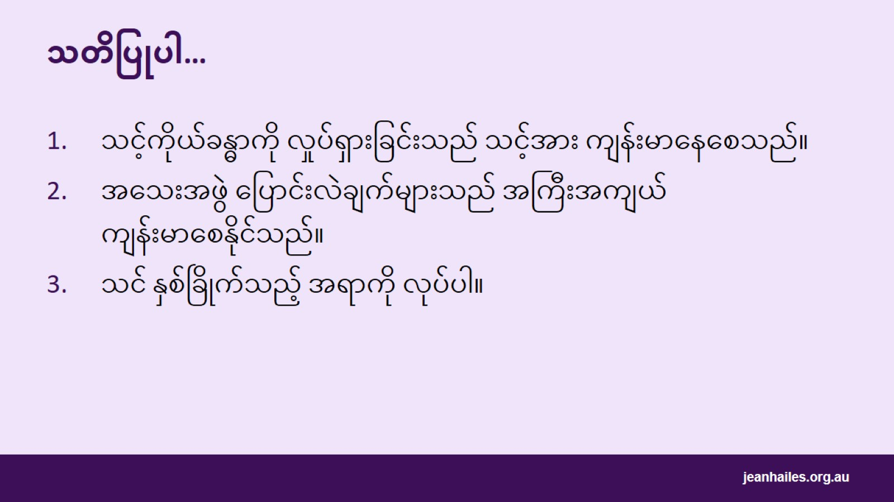
သတိပြုပါ…

Slide 17

ဒေသခံ အစီအစဉ်များနှင့် ဝန်ဆောင်မှုများ
Notes:
သင်တန်းပို့ချသူသို့ အမှာစာ- ဒေသခံ နည်းလမ်းများ/အစီအစဉ်များ/ပံ့ပိုးအဆောက်အအုံများ စသဖြင့်တို့ကို တင်ပြပါ။

Slide 18


